Slide 1
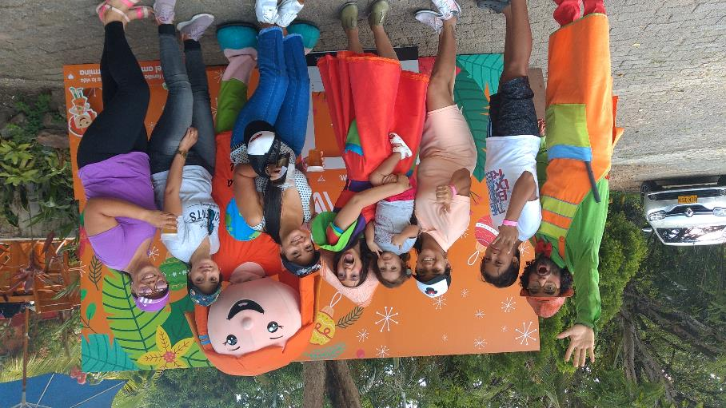
Acciones asociadas a
Gestión Humana 2020
Cultura Ciudadana del Aseo

Slide 2
Plan Estratégico de Gestión Humana 2020

Slide 3
Política Gestión Del Talento Humano
El gerenciamiento del talento humano en Emvarias se basa en el desarrollo de competencias y contribuye desde la dimensión humana al logro de la estrategia empresarial, a la dignificación de la vida de sus servidores y a la promoción de comportamientos socialmente responsables en sus actuaciones.
En coherencia con ello, EMVARIAS y sus servidores propician conjuntamente el crecimiento laboral y personal a través de un entorno de trabajo estructurado a partir de una cultura de alto desempeño, los valores organizacionales, la ética, la calidad de vida, el bienestar en el marco de los derechos humanos.

Slide 4
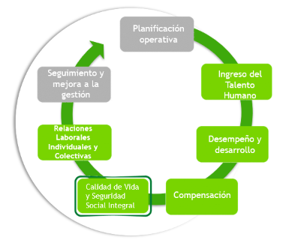
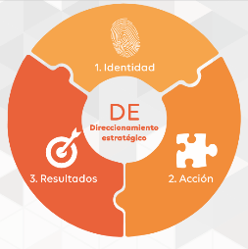
Plan Estratégico de Gestión Del Talento Humano
Plan de Empresa
2020-2023
El compilación de las principales acciones que se deben acometer, de los resultados esperados del negocio y de los planes, iniciativas y proyectos que se requieren para cumplir con las metas de la organización fijadas para el periodo 2020 -2023.
El Plan Estratégico de Gestión Humana PEGH esta alineado e inmerso a la estrategia de la Empresa por lo cual es clave entender nuestro plan de empresa en el cual se contempla como imperativo estratégico su Transformación Cultural.
.
Desempeño y desarrollo

Slide 5
Marco de referencia
1
Ley 909 DE 2004 función pública
De acuerdo con lo establecido en el parágrafo del artículo 36 de la Ley 909 de 2004, los programas de bienestar social tienen como propósito elevar los niveles de eficiencia, satisfacción y desarrollo de los servidores en el desempeño de su labor y de contribuir al cumplimiento efectivo de los resultados institucionales.
2
Convención colectiva de trabajo Clausula 31
La empresa, efectuará programas de recreación para todos los trabajadores y sus familias, estos programas se harán en forma periódica.

Slide 6
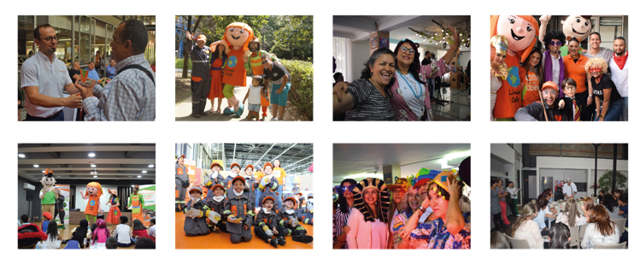
Calidad de vida- Bienestar Laboral
Emvarias invierte en actividades de bienestar realizadas con sentido y propósito mejorando la calidad de vida de los trabajadores y sus familias. Con reglas claras de participación y uso.

Slide 7
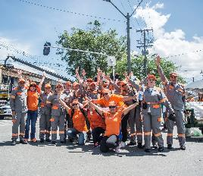
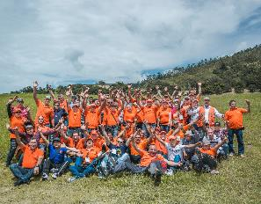
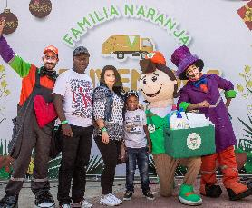
Calidad de Vida- Bienestar Laboral
Colaboradores
3.400 empleos generados por Emvarias Grupo EPM, directamente o indirectamente
3046 millones
Invertimos en el beneficios s dirigidos a servidores de Emvarias.
3.962 personas
entre colaboradores y sus familiares, fueron impactados a través de las actividades de gestión humana y bienestar laboral en 2019

Slide 8
Beneficios Convencionales Empleados

Slide 9
Calidad de vida- Bienestar Laboral
ACTIVIDADES DEPORTIVAS | Reglas de Participación
CAMINATA ECOLOGICA | Trabajador Incluido su grupo familiar incluye: transporte guianza, transporte, hidratación y alimentación.
TORNEO INTERNO FÚTBOL 5 | Inscripciones previas, examen con medico deportologo, asistir a capacitación con ARL Sura, se suministra dotación deportiva, escenarios, juzgamiento, hidratación y premiación.
SELECCIÓNES DE FÚTBOL | participa torneo Comfama y Salidas de representación a pueblos
GRUPO PESCA | Asisten el trabajador y un miembro del grupo familiar inscrito, los jubilados van solos y se subsidia solo el valor del transporte
CICLISMO | Carreras de ciudad
GIMNASIOS | Deben asistir mínimo 8 días al mes
FESTIVAL BOLOS | 2 al año para todo el personal
BOLOS TORNEO EMPRESARIAL | participan los 4 primeros del festival de bolos
CARRERAS ATLETICAS | Carreras de ciudad
JORNADAS RECREATIVO-DEPORTIVAS EPM | Se participa en las modalidades que se aplique
CULTURAL | Reglas de Participación
TARDES DE JOBBY | Dirigido a todos los Empleados, convocatoria Abierta, cocina saludable .
 | Dirigido a todos los Empleados, convocatoria Abierta, taller medellin en 100 palabras .
 | Dirigido a todos los Empleados, convocatoria Abierta, cata de café.
 | Dirigido a todos los Empleados, Explosión del cuerpo, a través del movimiento
 | Dirigido a todos los Empleados, convocatoria Abierta, loncheras saludables.

Slide 10
Calidad de vida- Bienestar Laboral
ACTIVIDADES RECREATIVAS | Reglas de Participación
DIA DE LA MUJER | personal vinculado, practicantes y contratistas en misión
DIA DE LA SECRETARIA | Auxiliares Administrativas y técnicas que tengan funciones secretariales
DIA DE LA MADRE | Puede asistir una persona por trabajador: (Pendiente por definir Contratistas y trabajadores en misión)
DIA DEL CONDUCTOR | Para personal vinculado, asiste el conductor
DIA DE LA FAMILIA | Asiste trabajador y su grupo familiar registrado ante la empresa. Aplica también para las practicantes con un acompañante.
DIA NO VIOLENCIA CONTRA LA MUJER | personal vinculado, practicantes y contratistas en misión
DIA DEL NIÑO | Solo para los hijos de los trabajadores de 0 a 12.99 años.
PRIMERAS COMUNICIONES | Solo para los hijos de los trabajadores que cumplan requisitos
RECREACIÓN EN FAMILIA | se realiza cada semestre del año, para trabajador Incluido su grupo familiar, el Trabajador debe asistir
VACACIONES RECREATIVAS | Solo para los hijos de los trabajadores de 5 a 12.99 años.
BIENVENIDA NAVIDEÑA | para trabajadores vinculados, aprendices y contratistas
Tipo del evento | Beneficios entregados 2019 | Porcentaje de participación del 2019 respecto al 2018
Cultural | 1.950 | 258%
Deportivo | 299 | 94%
Recreativo | 1.467 | 55%
Educativo | 210 | 70%
Préstamo | 40 | 118%
Total General | 3.966 | 114%

Slide 11
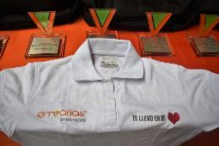
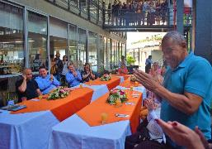
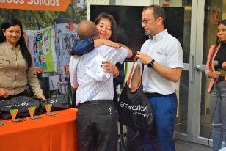
Retiro Laboral
OBJETIVO: Generar un espacio de integración, con el personal que se pensiono, con el ánimo de realizarles un homenaje por sus años de servicio.
Con la participación de jefes, compañeros de equipo mas cercano, representantes de la organización
Se obsequio Camiseta y Placa de agradecimiento

Slide 12
Apoyo Empresarial y Convencional
PRÉSTAMOS
Vivienda
DEPORTE, RECREACIÓN Y CULTURA
CAPACITACIÓN
Calamidad doméstica
Educación
Gimnasios
Torneos y campeonatos
Entrenamientos
Apoyo en pregrado, posgrado, y maestrías
Eventos de integración

Slide 13
Fondo de Vivienda
4% E.A. quienes devenguen menos de 1.6 SMV en EMVARIAS a 20 Años
Cambio de Vivienda o Reubicación Hasta 80 SMLV
PLAZO 15 AÑOS
Reglamento Actual Resolución de Junta Directiva 04 de mayo 28 de 2009
Compra o Construcción Hasta 160 SMLV
FONDO DE VIVIENDA
Creado Mediante Resolución de JD No.18 de 1970
6% E.A. que devenguen igual o más de 1.6 SMV en EMVARIAS a 15 Años.
Mejoras y deuda hipotecaria Hasta 40 SMLV
PLAZO 10 AÑOS

Slide 14
Capacitación
Creado Mediante Reglamento de Gerencia No.129 de 2001
Requisito: Ser trabajador oficial y llevar Mínimo 2 años de vinculación
Financiación : Hasta en un 50% de la cuantía total del semestre o anualidad
Según articulo 5°, literal C. Capacitación Formal pagina 5
Educación al Nivel de pregrado: Comprende estudios técnicos, tecnológicos y profesionales
Según articulo 5°, literal D. Capacitación Formal pagina 7
Estudios a Nivel de posgrado: Incluye Especialización, maestrías y doctorados o sus equivalentes
Requisito: Ser trabajado oficial o empleado público y llevar mínimo 6 meses continuos en la empresa
Financiación : A los trabajadores oficiales hasta el 80% y a los Empleados públicos hasta el 70% del valor total del Nivel

Slide 15
Actividades Bienestar Laboral
COVID 19

Slide 16
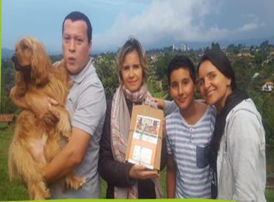
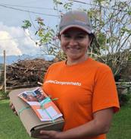
ENTREGA DETALLE DESDE GERENCIA

Slide 17
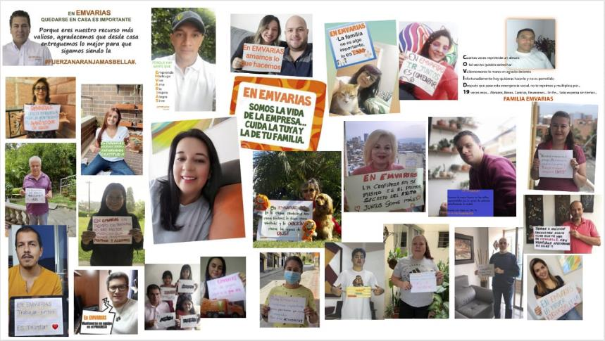
Desde Servicios Corporativos nos envían sus cálidos mensajes ♡

Slide 18
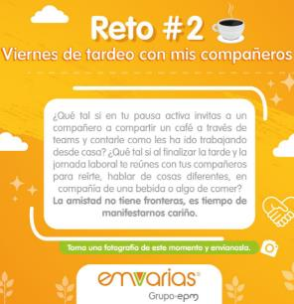
Semana de Retos

Slide 19
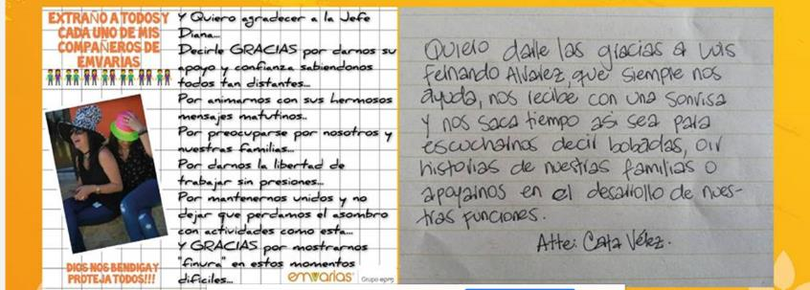
Retos en las Áreas

Slide 20
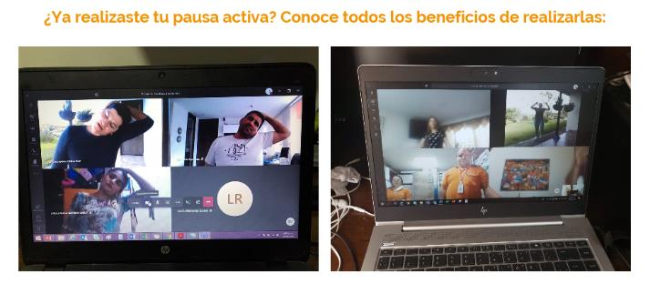
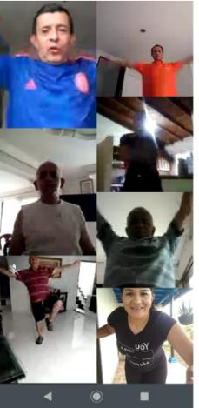
Pausas Activas

Slide 21
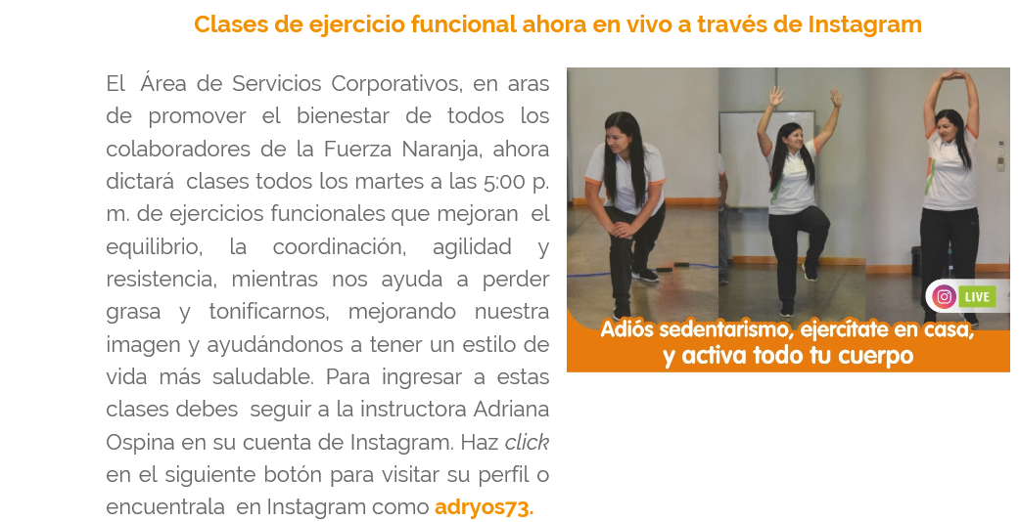
CLASE DE ACTIVIDAD FÍSICA FUNCIONAL PARA EL PERSONAL Y SU GRUPO FAMILIAR

Slide 22
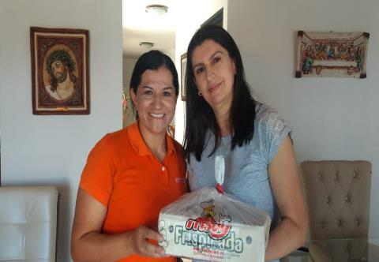
Dia de la secretaria

Slide 23
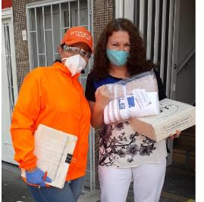
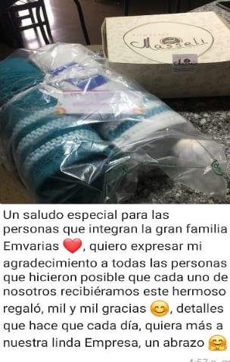
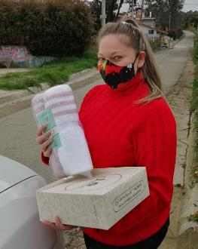
Dia de la Madre
Entrega a domicilio detalle día de la madre a 257 empleados 28-29-30 MAYO

Slide 24
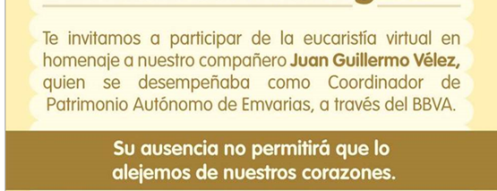
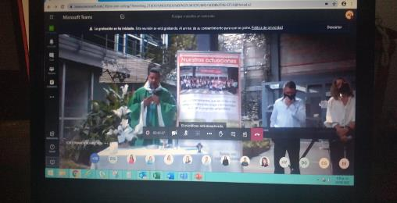
Celebración Litúrgica

Slide 25
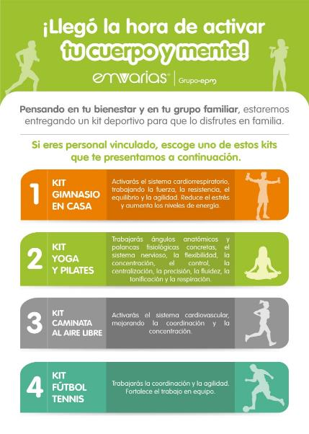
Kit Deportivo

Slide 26
TARDE DE BINGO EN FAMILIA

Slide 27
CUADRO DE PREMIOS
1
2
primer bingo completo gana un computador portátil
Juego bingo completo gana Tablet
Fotografía
3
4
Juego bingo completo gana Celular
Juego bingo completo gana computador portátil
integridad, bienestar y Unidad familiar

Slide 28
¡Gracias!
¡Gracias!

